Slide 1

«I problemi ambientali»
Attività trasversale di educazione civica classi IIIF-IVF Plesso Fra’ Siciliano
Docenti
Romano Vincenzo
Pascale Maria Rosaria

Slide 2

L’educazione ambientale
Sviluppo sostenibile, economia, conservazione delle risorse, ma anche educazione civica e ambientale. Il problema ecologico, globale e locale, è la vera sfida dei futuri cittadini. Ricordiamo che proprio recentemente abbiamo festeggiato la Giornata della Terra, la più nota e importante manifestazione al mondo sull’ecologia e la protezione dell’ambiente. È fondamentale comprendere gli effetti che i nostri stili di vita producono sull’ambiente in modo da intervenire positivamente sulla formazione ed interiorizzazione di piccoli e grandi comportamenti: tutela delle risorse del territorio, dell’alimentazione sostenibile, del rispetto degli animali e della protezione del Pianeta.
E’ dovere di noi adulti insegnarvi alcuni valori fondamentali quali:
Appartenenza
Apparteniamo al nostro mondo e abbiamo una nostra identità.
Sentire i luoghi come nostri ci permette di difenderli, di averne rispetto e di creare un legame con tutti gli esseri viventi.
Bisogni
Soddisfare i nostri bisogni senza compromettere il futuro.
La Terra non ha risorse infinite.
Se le consumiamo tutte non ne resteranno più per i bambini che arriveranno dopo di noi.
Collaborazione
La nostra sfida: collaborare insieme per prenderci cura della Terra.
Abbiamo bisogno dell’aiuto di tutti per salvare la nostra Terra. Dobbiamo prenderci cura gli uni degli altri, senza rischiare la distruzione di tutte le forme di vita del pianeta.
Diversità
Siamo diversi e speciali.
La diversità tra esseri umani, animali e alberi è una ricchezza che dobbiamo conservare e difendere e capire che gli uni senza gli altri non possiamo esistere.
Equilibri naturali
Restituire la Natura ai bambini e i bambini alla Natura.
Permettete ai bambini di tornare a giocare nei luoghi naturali e che i luoghi in cui viviamo diventino sempre più a nostra misura. Saranno più sani e con una maggior fiducia in sè stessi.
Felicità
Costruiamo insieme la nostra felicità. Vogliamo essere liberi di camminare in strade non inquinate e di mangiare cibi sani.

Slide 3

L’importanza del riciclo
1° step

Slide 4

La canzone del riciclo

Slide 5
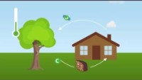
L’importanza degli alberi e l’inquinamento dell’aria
2° step

Slide 6
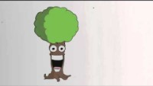
Il disboscamento
Si parla di disboscamento quando vaste aree di bo- schi vengono eliminate per motivi commerciali, per coltivare il terreno o anche per costruirvi edifici e strade.
3° step
Potrete approfondire queste informazioni alle pag. 98-99 del libro di geografia « Ci vuole un sorriso» classe III.

Slide 7
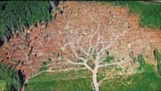
La deforestazione
Si parla di defore- stazione quando il disboscamento è esteso e duraturo
Osservate attenta mente il video di fianco e riflettete.
4°step

Slide 8
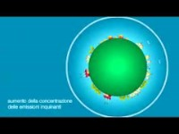
L’ inquinamento dell’aria
5° step

